Slide 1
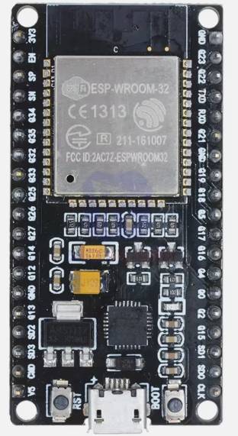
ESP32

Slide 2
ESP32
ESP32 est une série de microcontrôleurs de type SoC d'Espressif Systems (China)
  Basé sur l'architecture Xtensa LX6 de Tensilica, intégrant la gestion du Wi-Fi du Bluetooth (BT & LE) et un DSP
  C'est une évolution d'ESP8266
  2016
  272Ko de RAM (contre 32Ko pour Arduino)

Slide 3
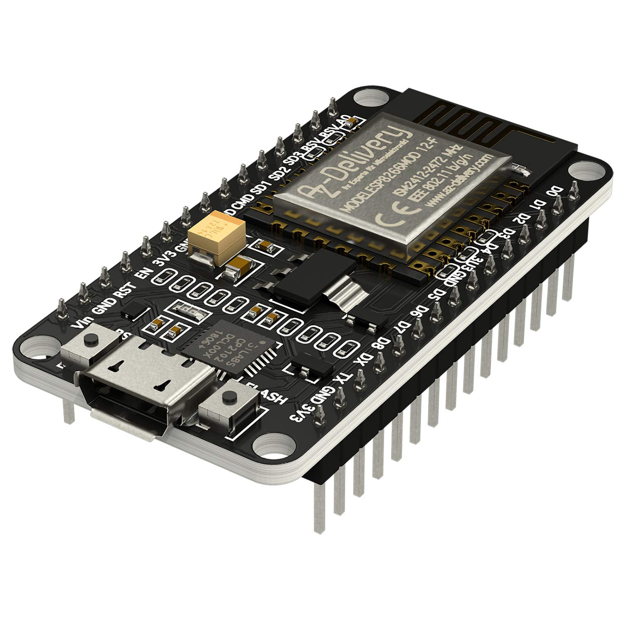
ESP8266
Ancêtre de l'ESP8266
Pas de Bluetooth
2013

Slide 4
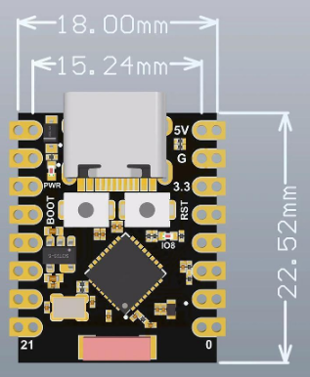
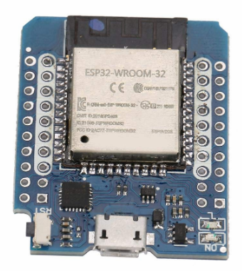
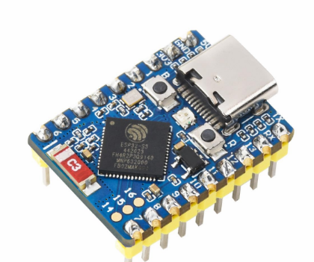
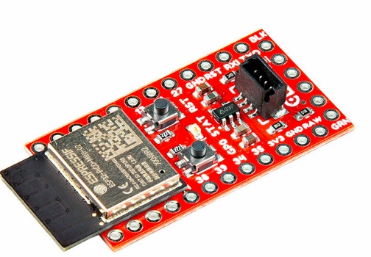
Nombreux formats
Nous utiliserons le format NodeMCU

Slide 5
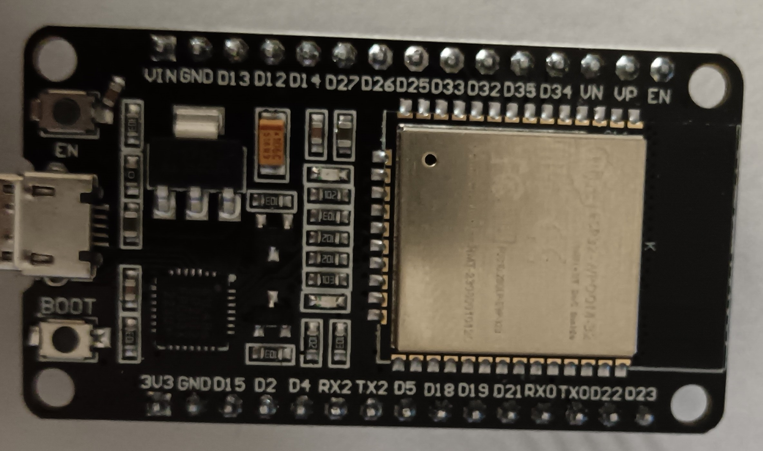
ESP32

Slide 6
Alimentation
Par USB 5v
  VIN vaut alors 5v
Par VIN 6v à 9v
  Ne pas brancher en même temps VIN & USB
  En entrée ET sortie
Entrées - Sorties
  Pin 3.3v
Les tensions ne peuvent pas excéder 3.3v
  Il y a des protections thermiques à chaque pin
  Il y a des protections de polarité
  Faire attention !

Slide 7
Spécification
2 Cores 32 bits 240MHz
Wifi
Bluetooth (Legacy & LE)
160Ko à 4Mo de RAM
3.3V
Pins : GPIO ~=30 Analog, Digital & PWM
Bus : I2C, ADC, DAC, UART, CAN, I2S, RMII
UART

Slide 8
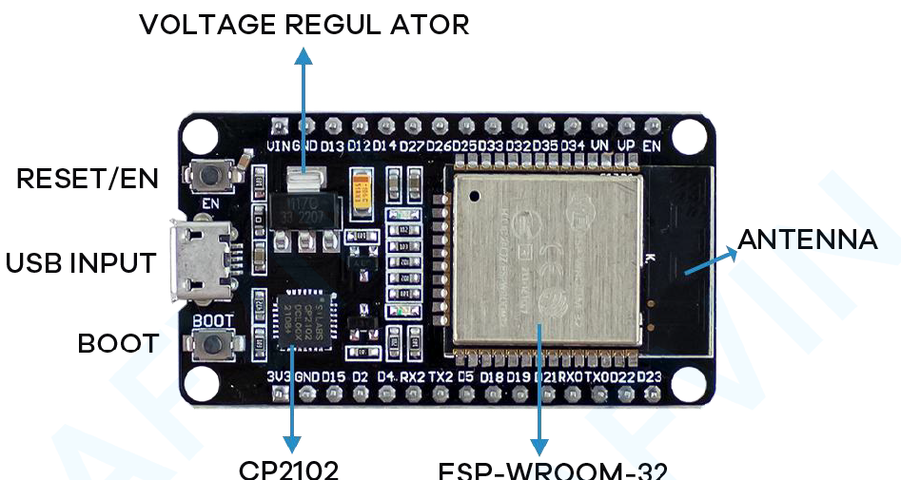
Wroom
VIN = 5V - CP2102 = UART - BOOT = Flashing mode

Slide 9
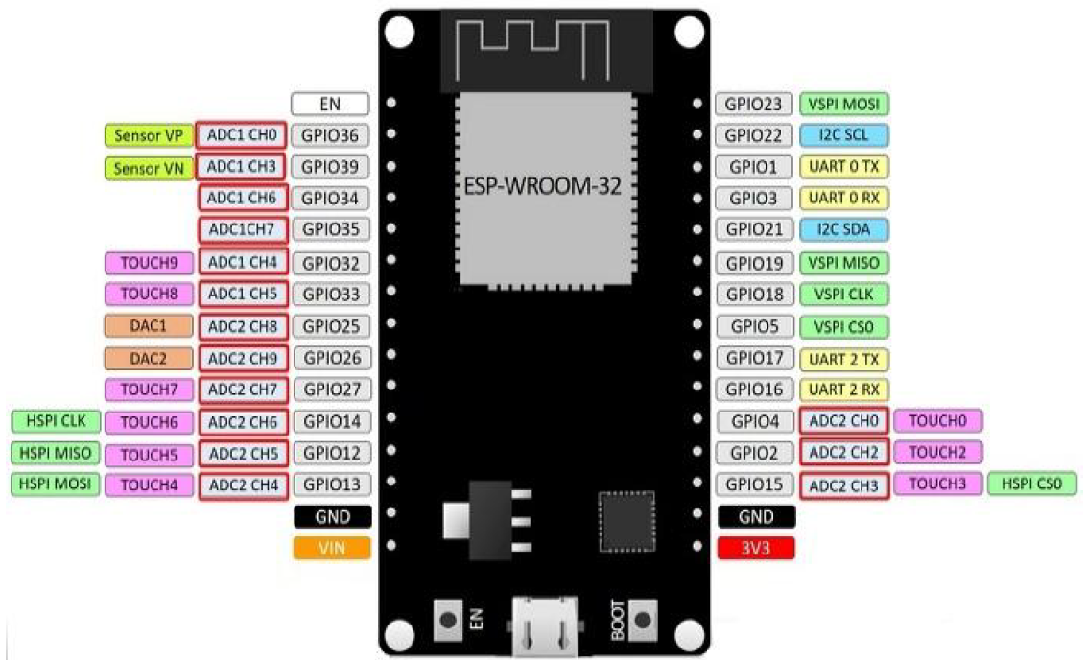
GPIO

Slide 10

SDK
Liste des SDK compatibles

Slide 11
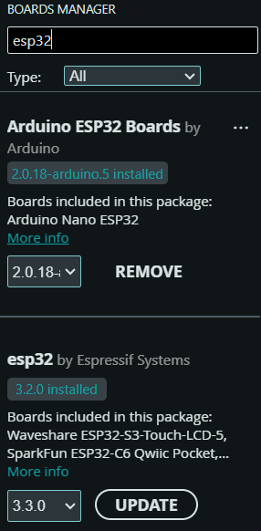
Arduino Studio
Ce paramètre facilement dans Arduino Studio
  Board manager
  ESP32 by Espressif

Slide 12
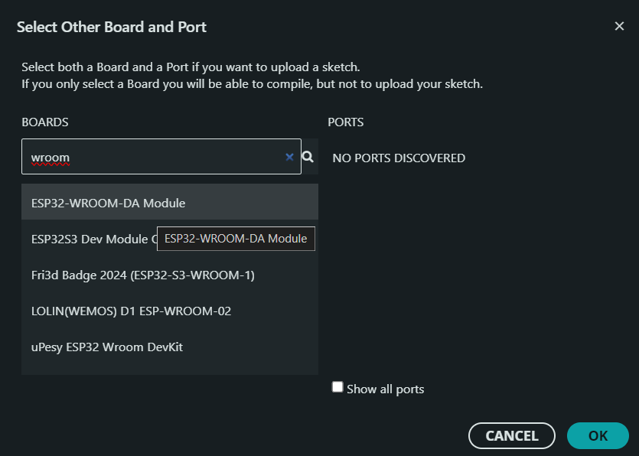
Arduino Studio
Le SoC utilisé pendant la formation est le ESP32-WROOM-DA-Module

Slide 13
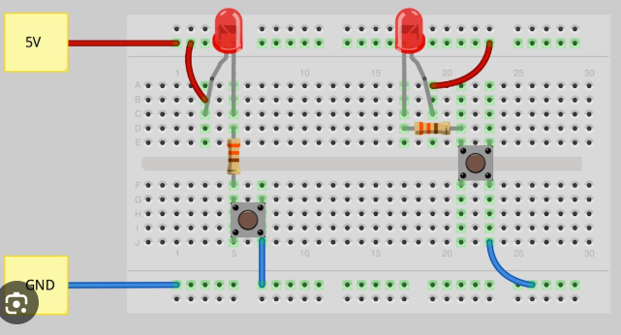
Bread Board

Slide 14
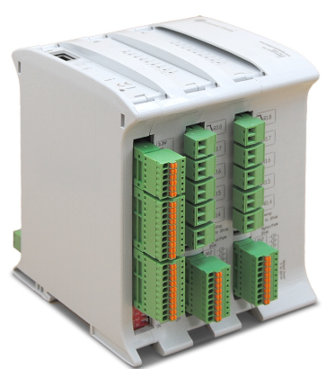
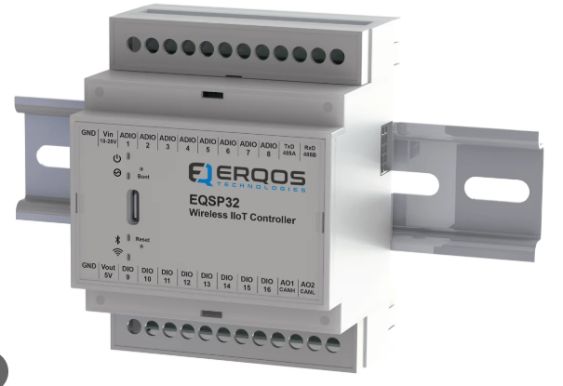
Industrialisation

